Slide 1

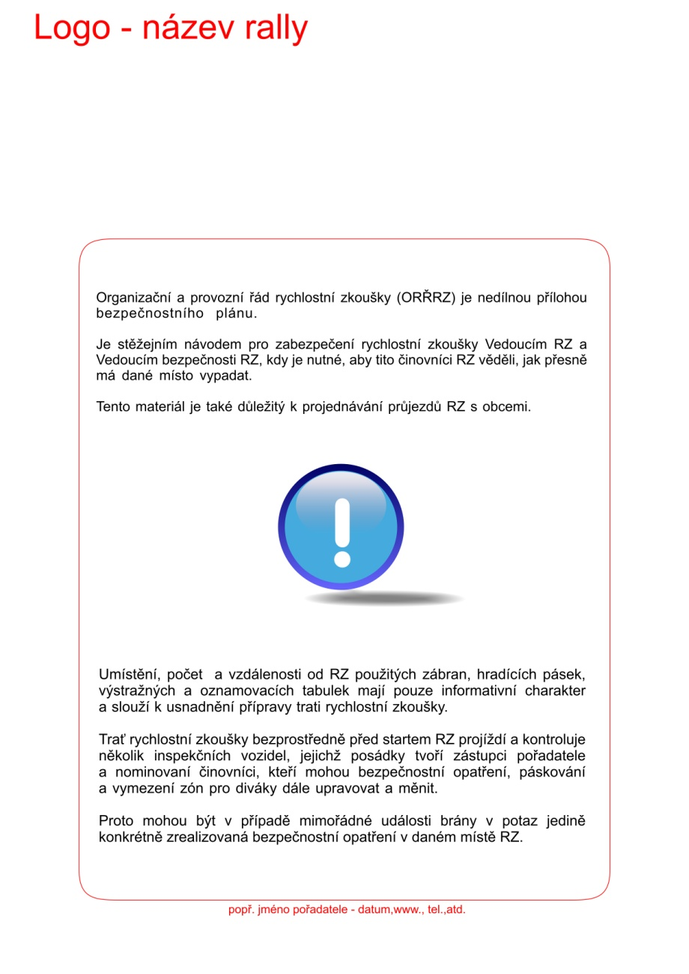
BEZPEČNOSTNÍ PLÁN - organizačně provozní řád RZ
18.2.2016 13:38:10

Slide 2
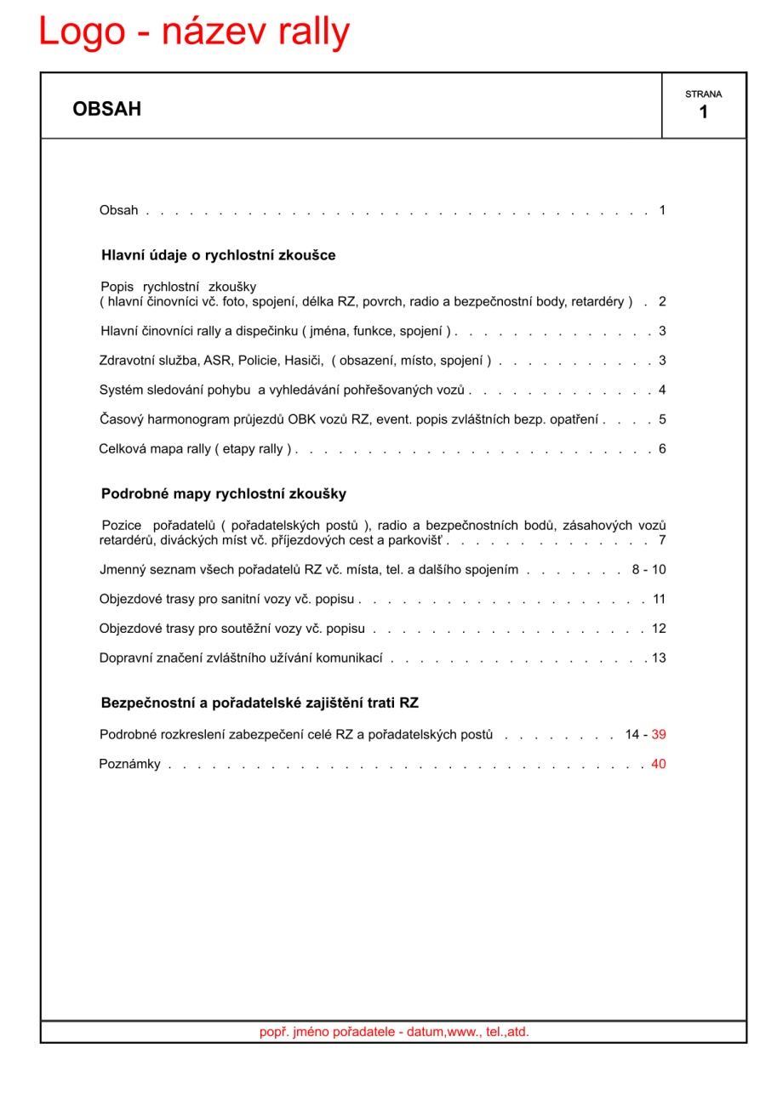
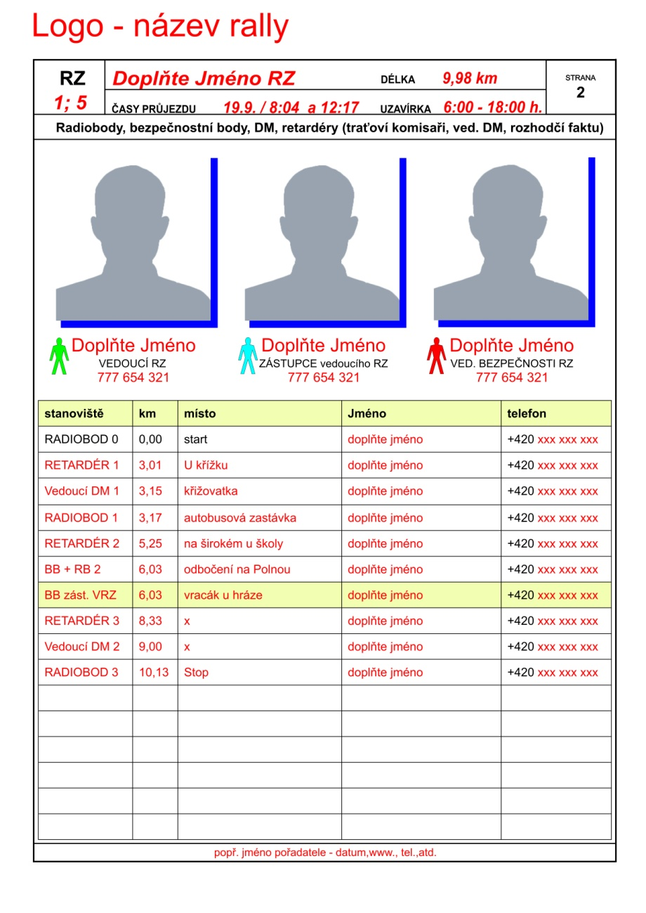
BEZPEČNOSTNÍ PLÁN - organizačně provozní řád RZ
18.2.2016 13:38:22

Slide 3
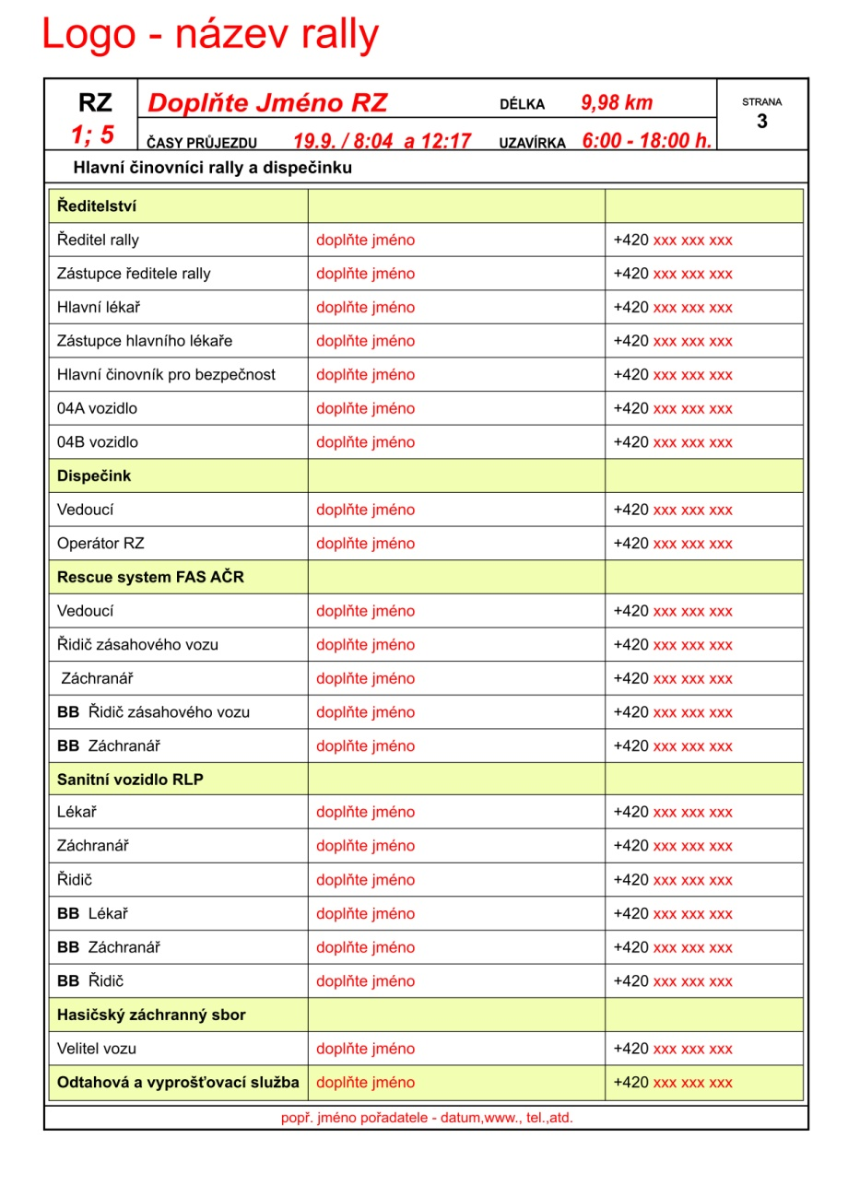
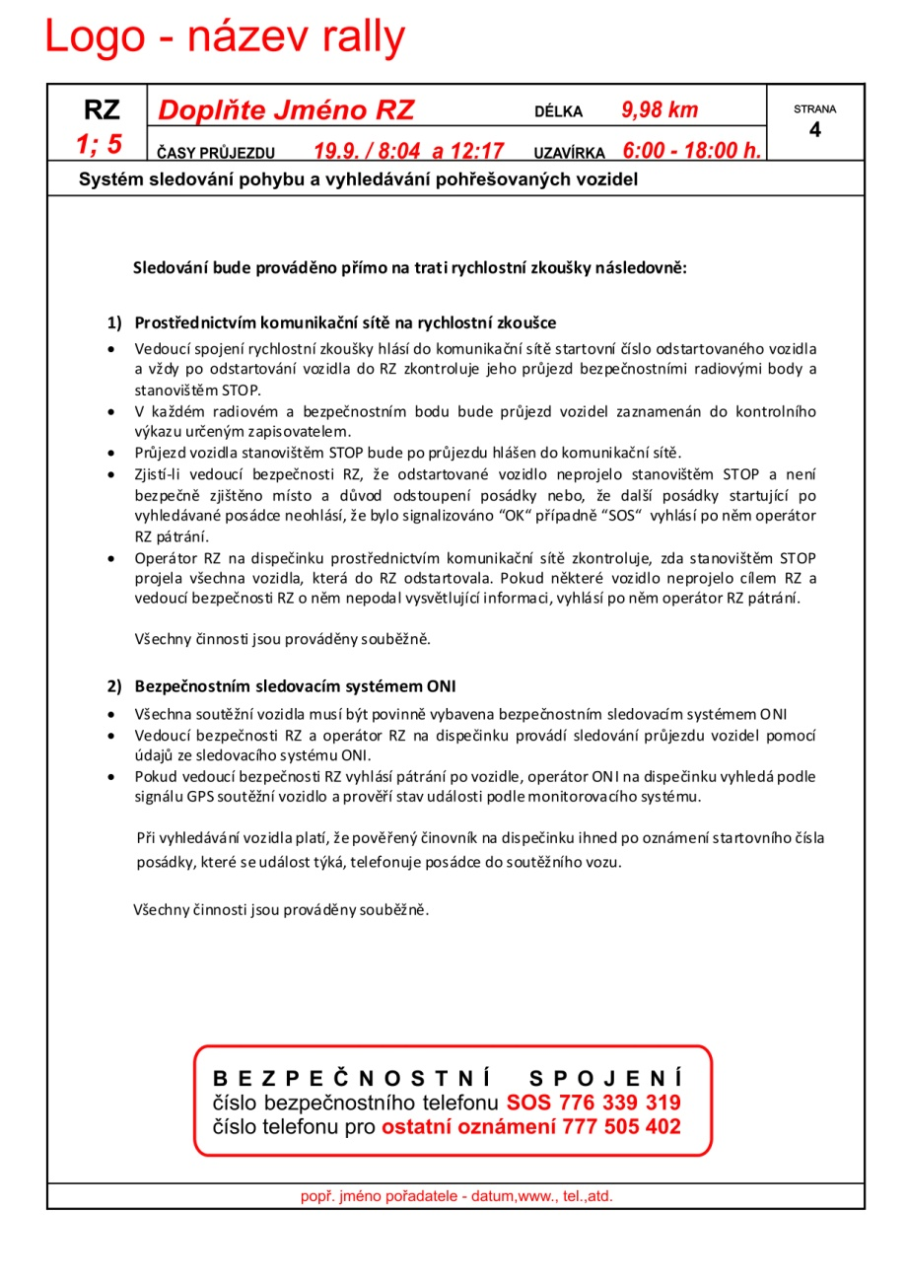
BEZPEČNOSTNÍ PLÁN - organizačně provozní řád RZ
18.2.2016 13:38:22

Slide 4
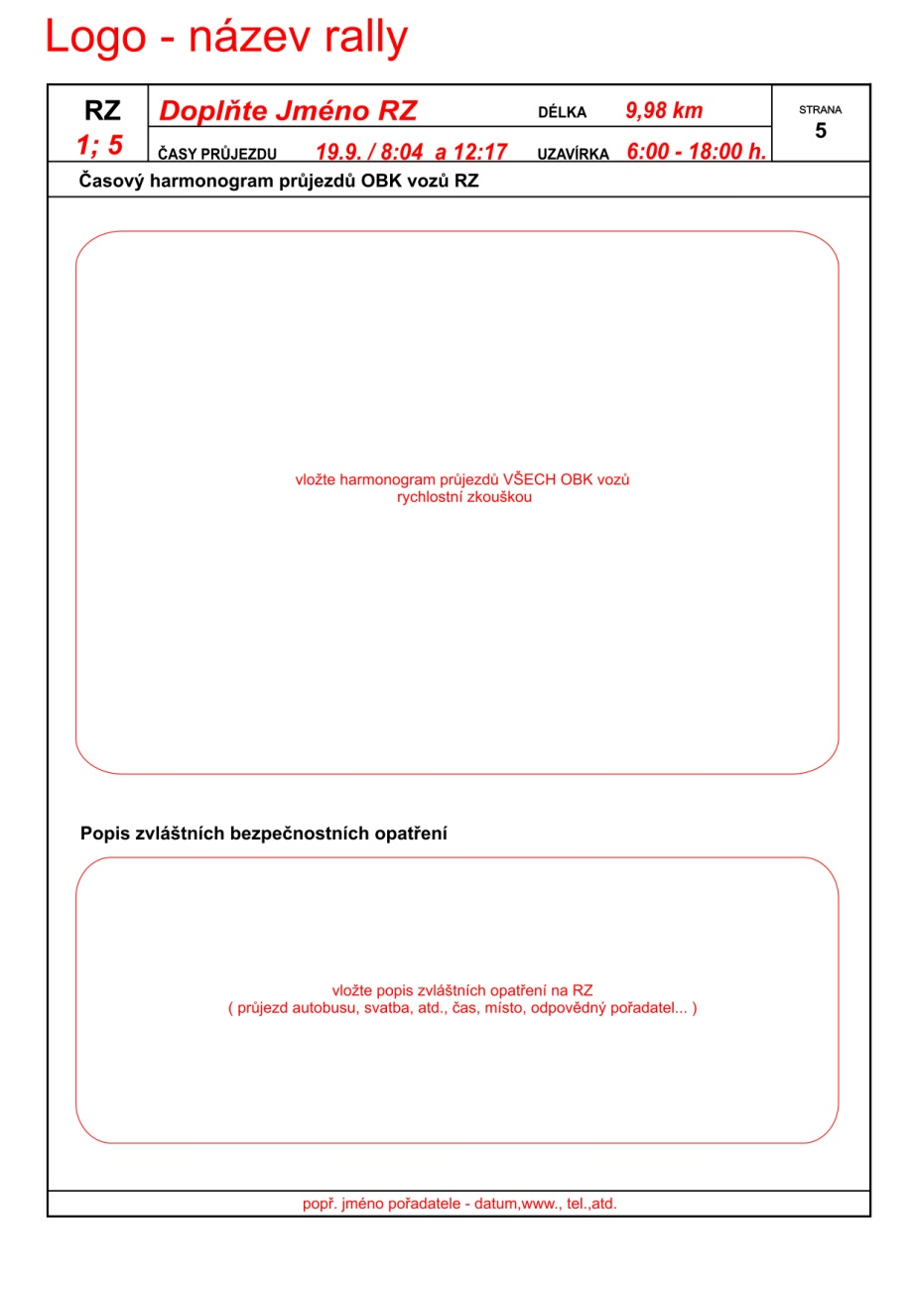
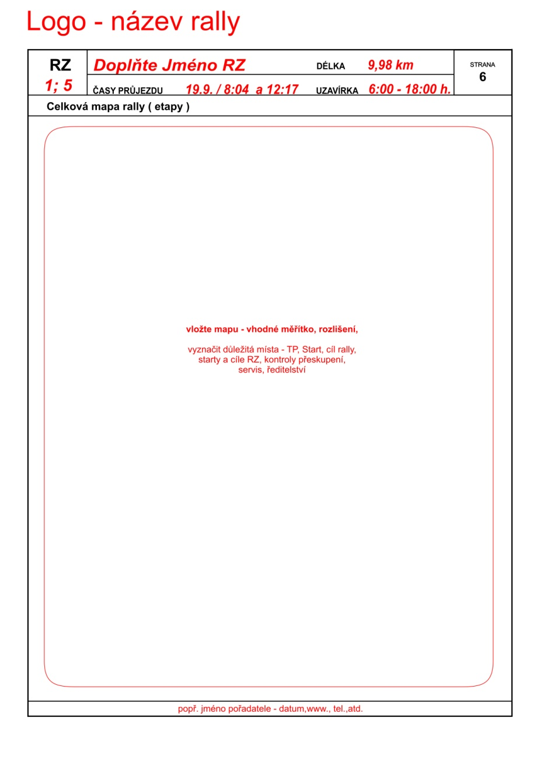
BEZPEČNOSTNÍ PLÁN - organizačně provozní řád RZ
18.2.2016 13:38:22

Slide 5
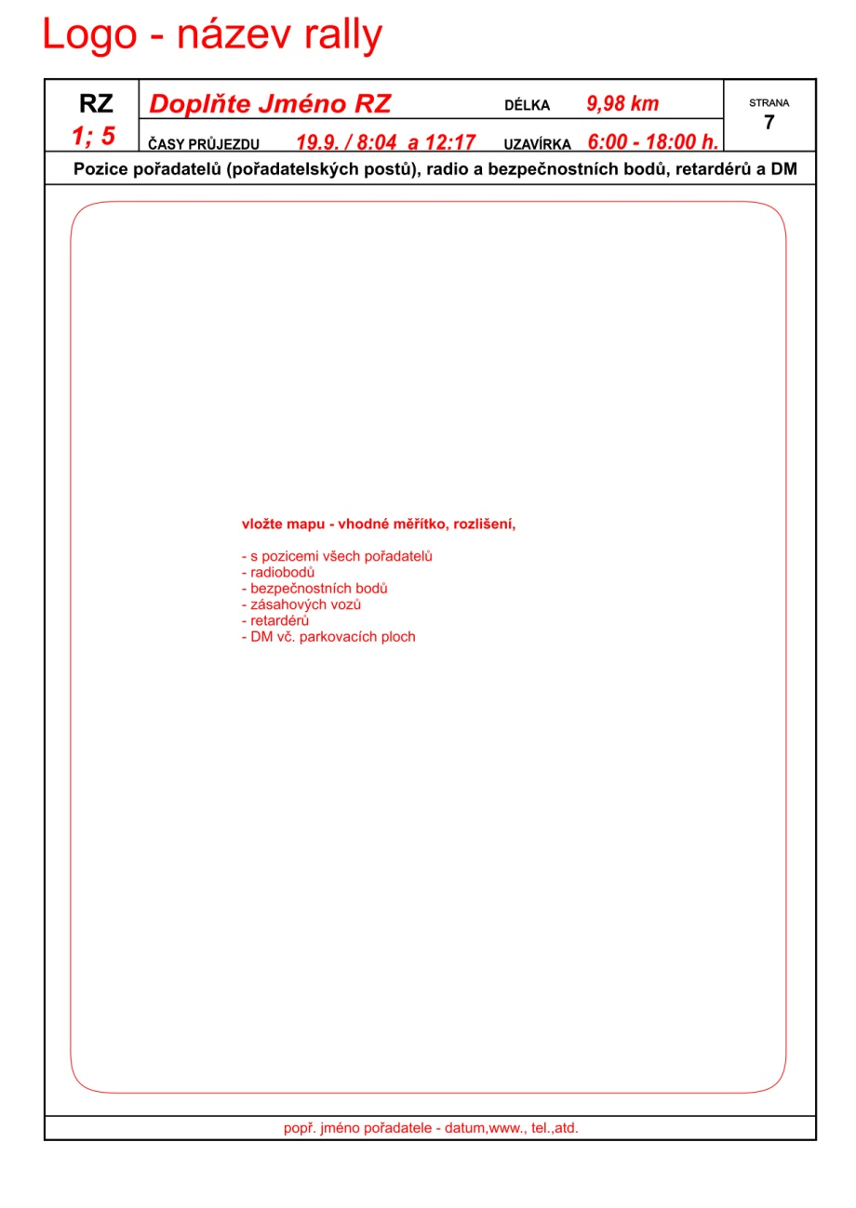
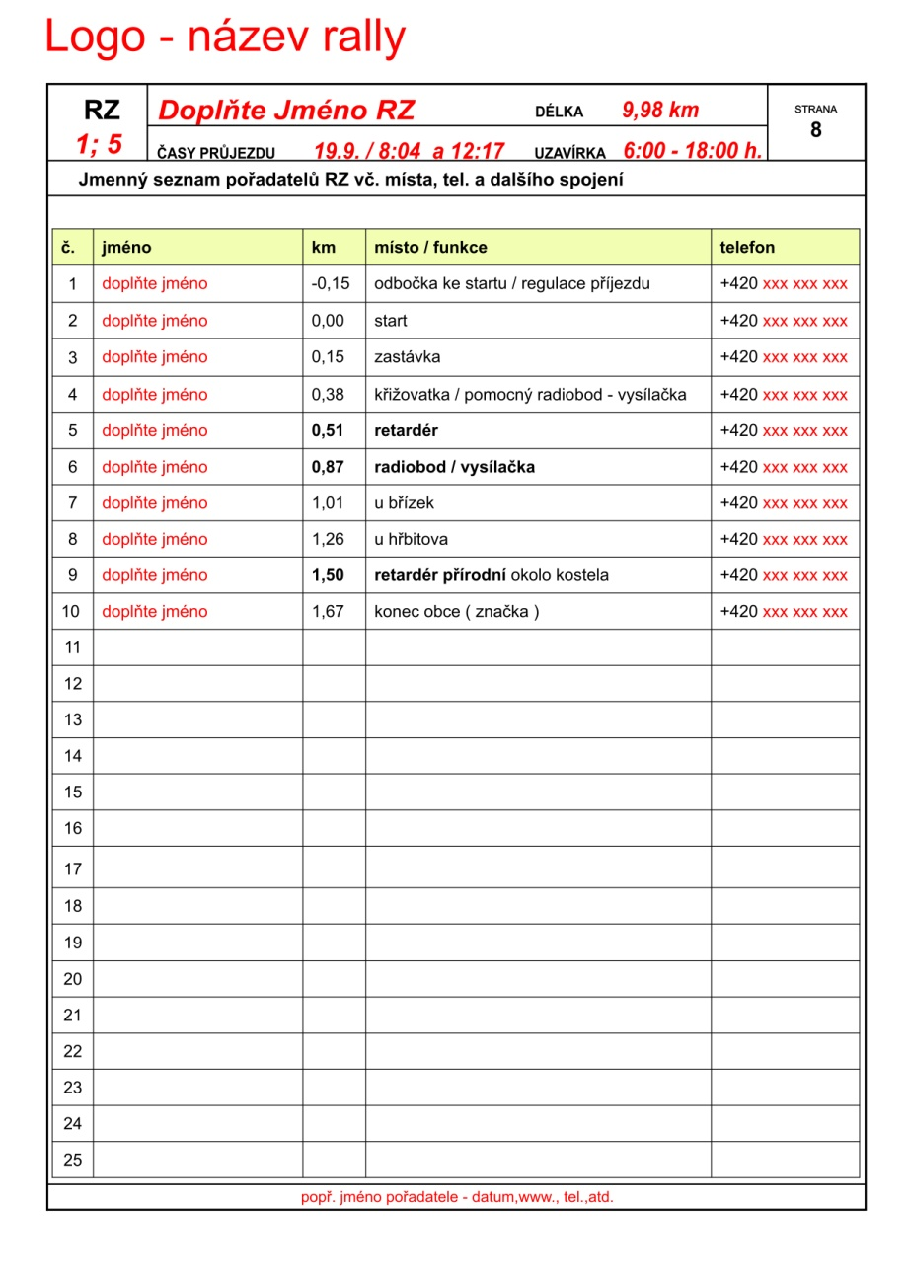
BEZPEČNOSTNÍ PLÁN - organizačně provozní řád RZ
18.2.2016 13:38:22

Slide 6
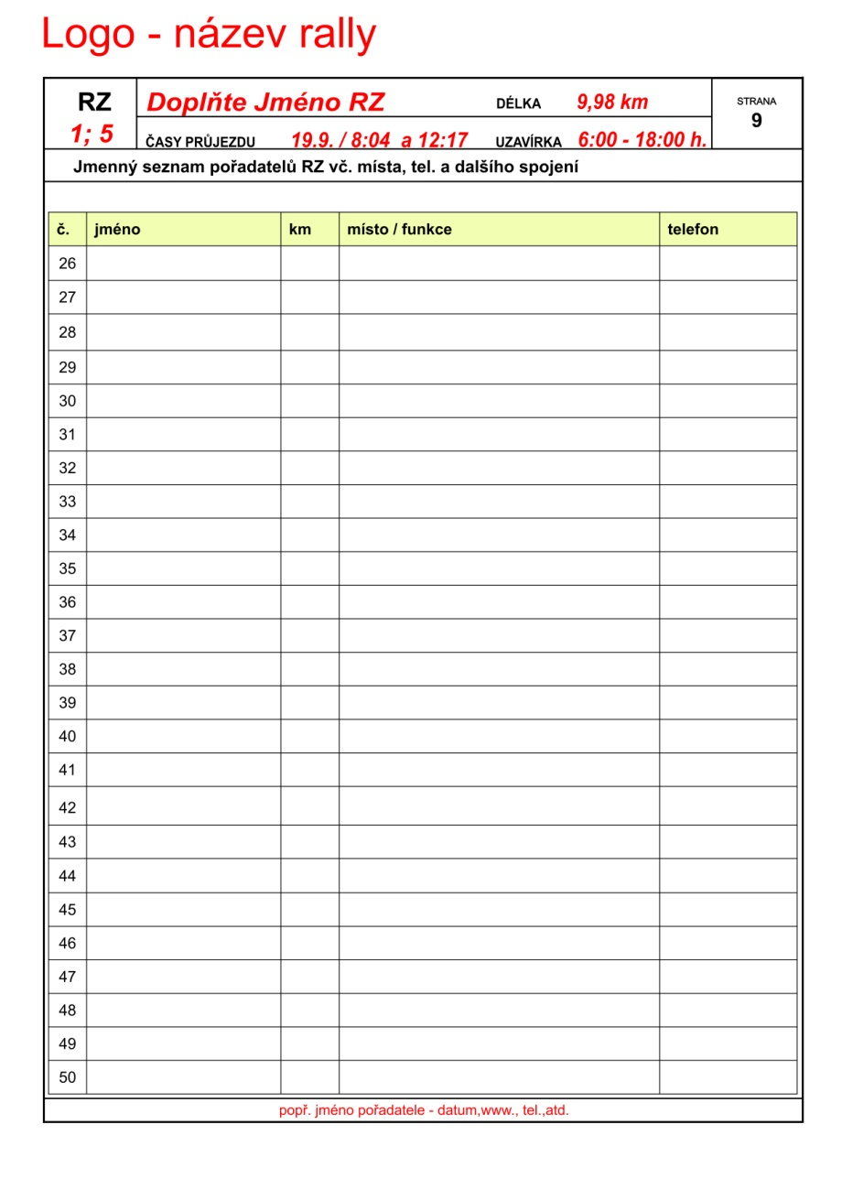

BEZPEČNOSTNÍ PLÁN - organizačně provozní řád RZ
18.2.2016 13:38:22

Slide 7
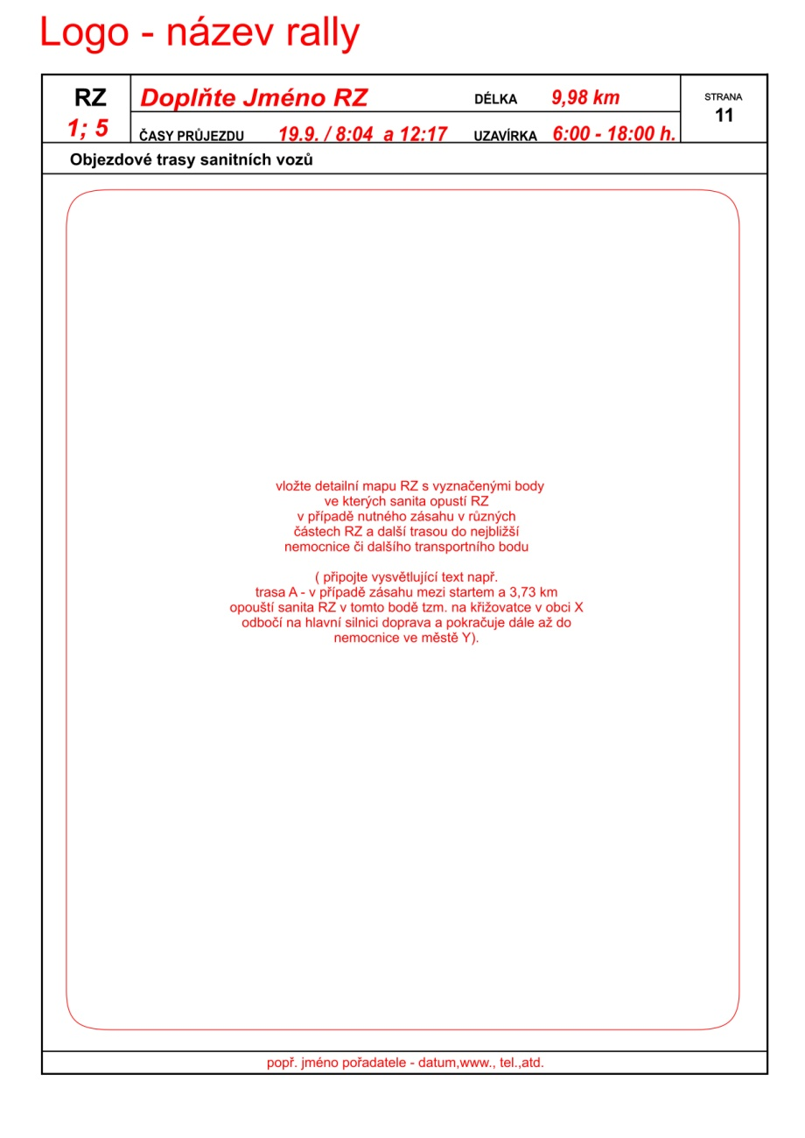
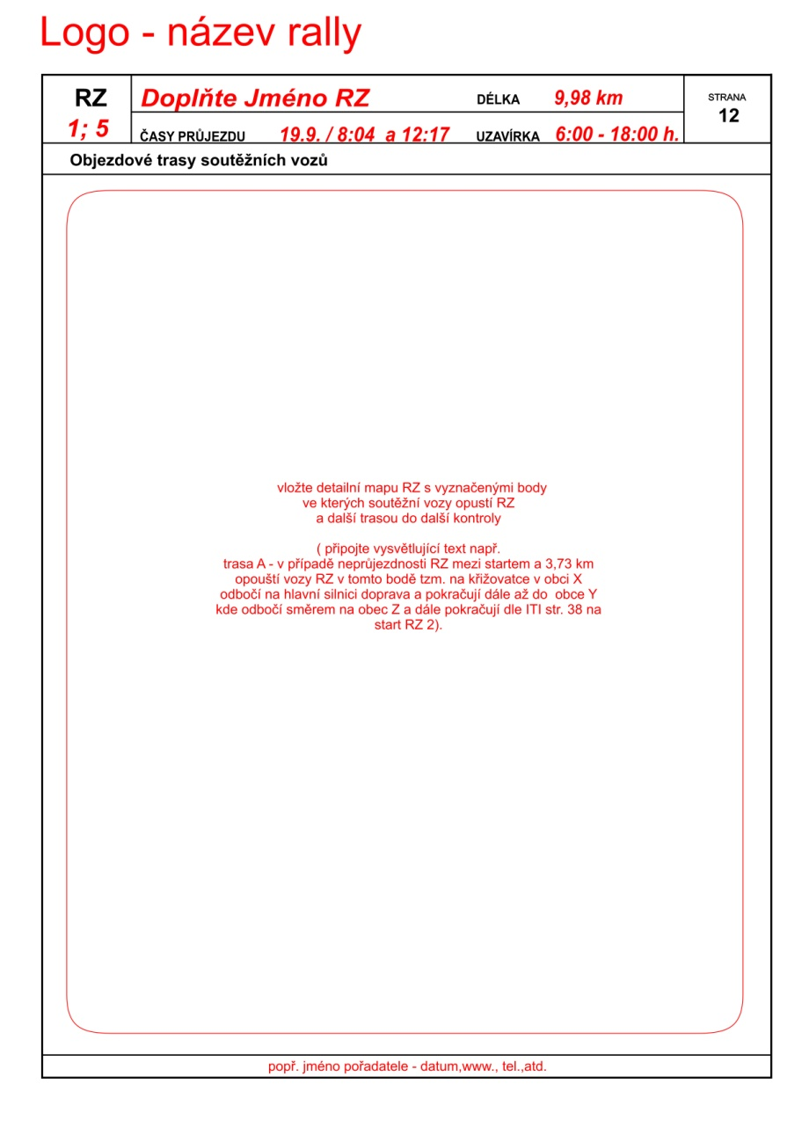
BEZPEČNOSTNÍ PLÁN - organizačně provozní řád RZ
18.2.2016 13:38:23

Slide 8
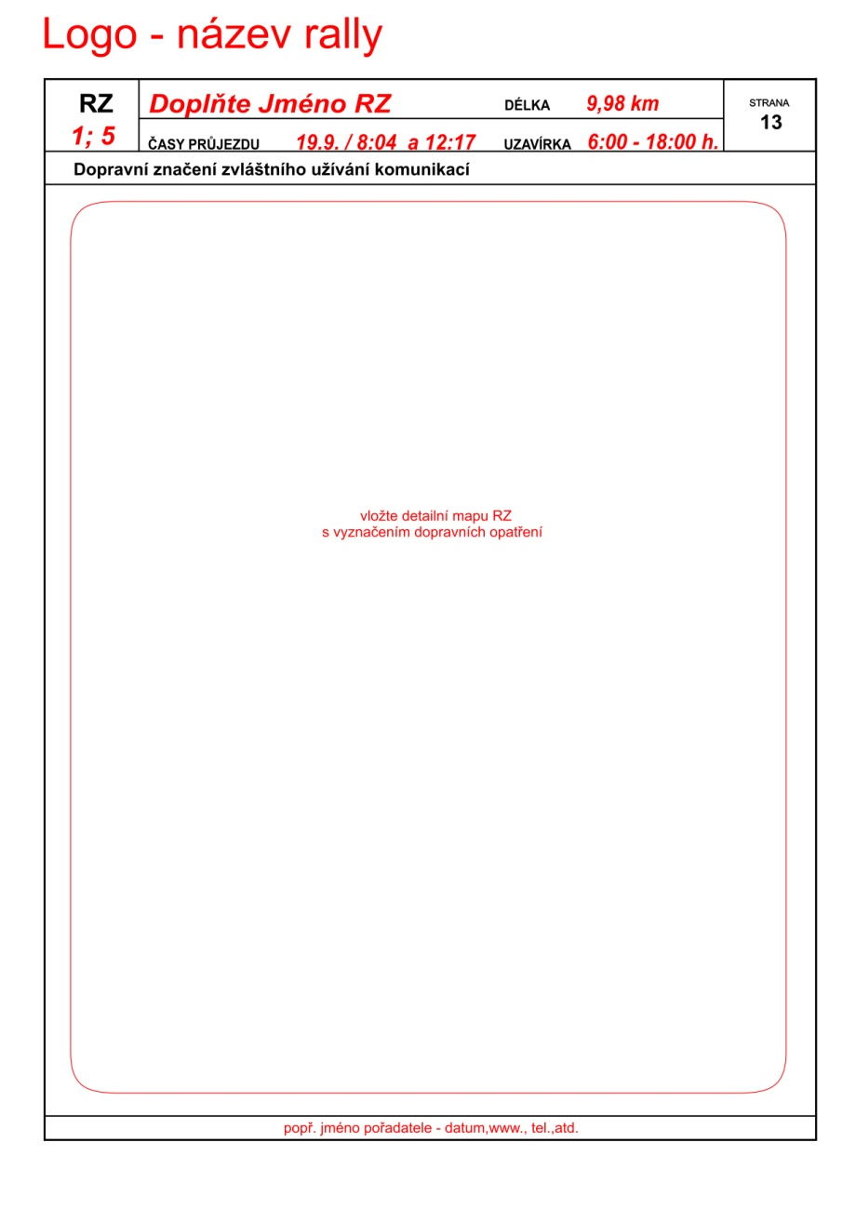
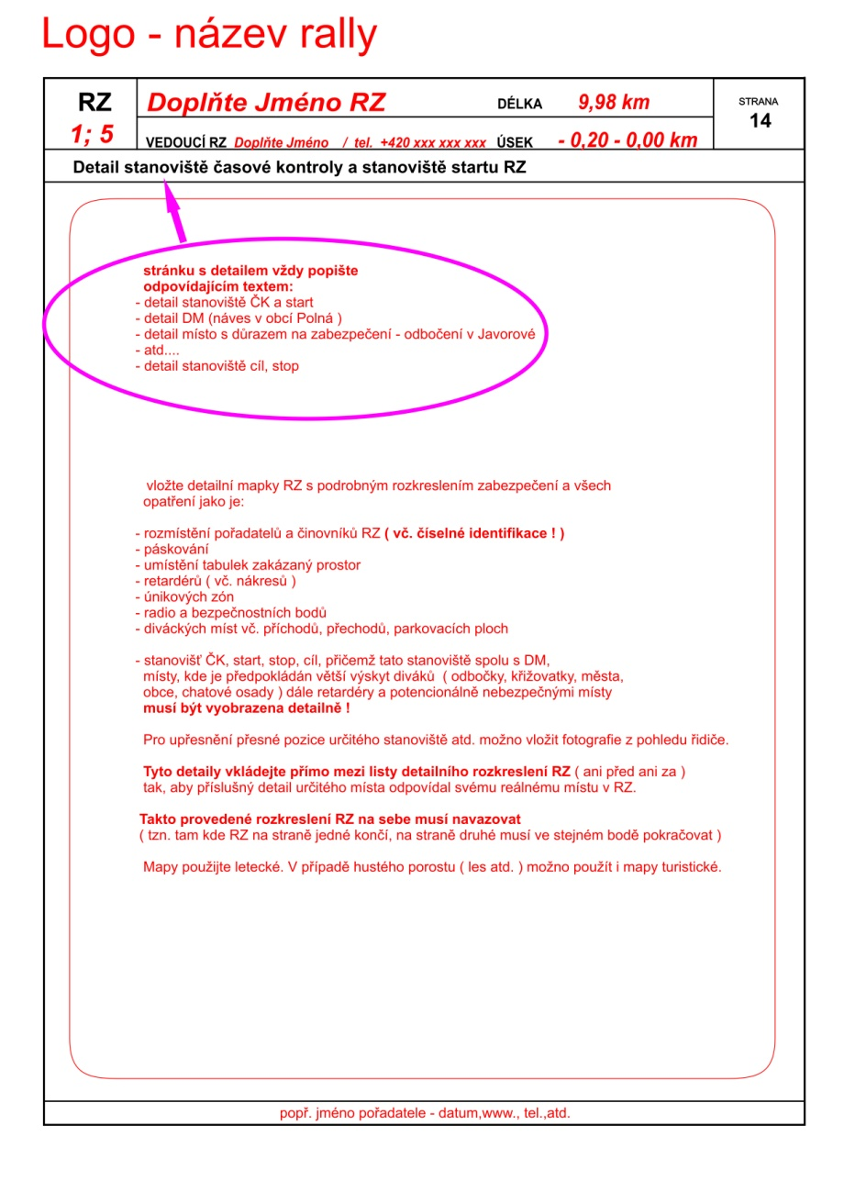
BEZPEČNOSTNÍ PLÁN - organizačně provozní řád RZ
18.2.2016 13:38:23

Slide 9
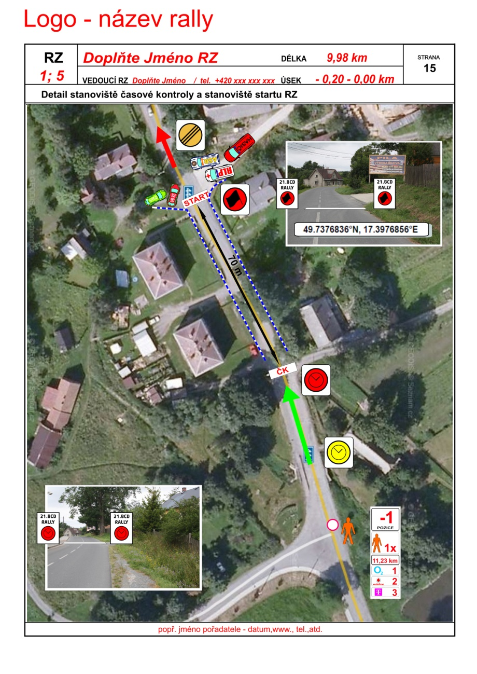
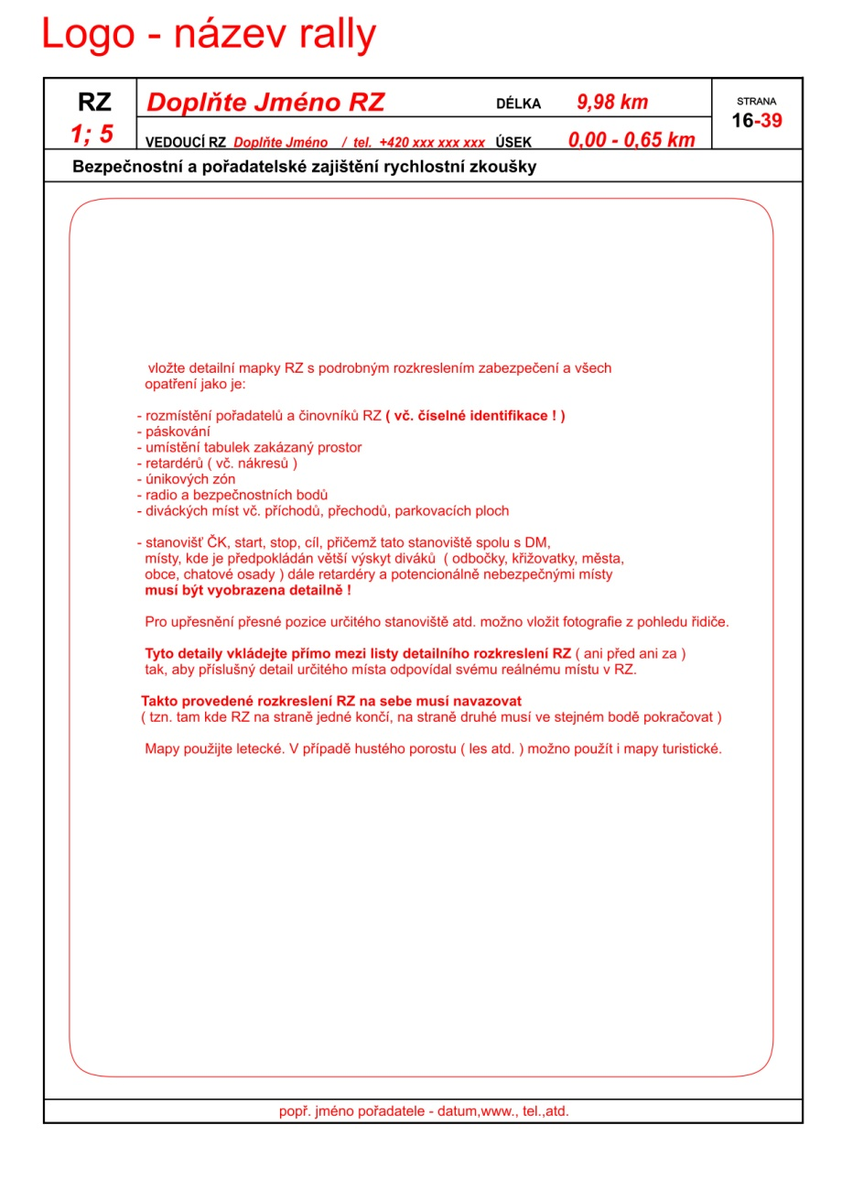
BEZPEČNOSTNÍ PLÁN - organizačně provozní řád RZ
18.2.2016 13:38:23

Slide 10
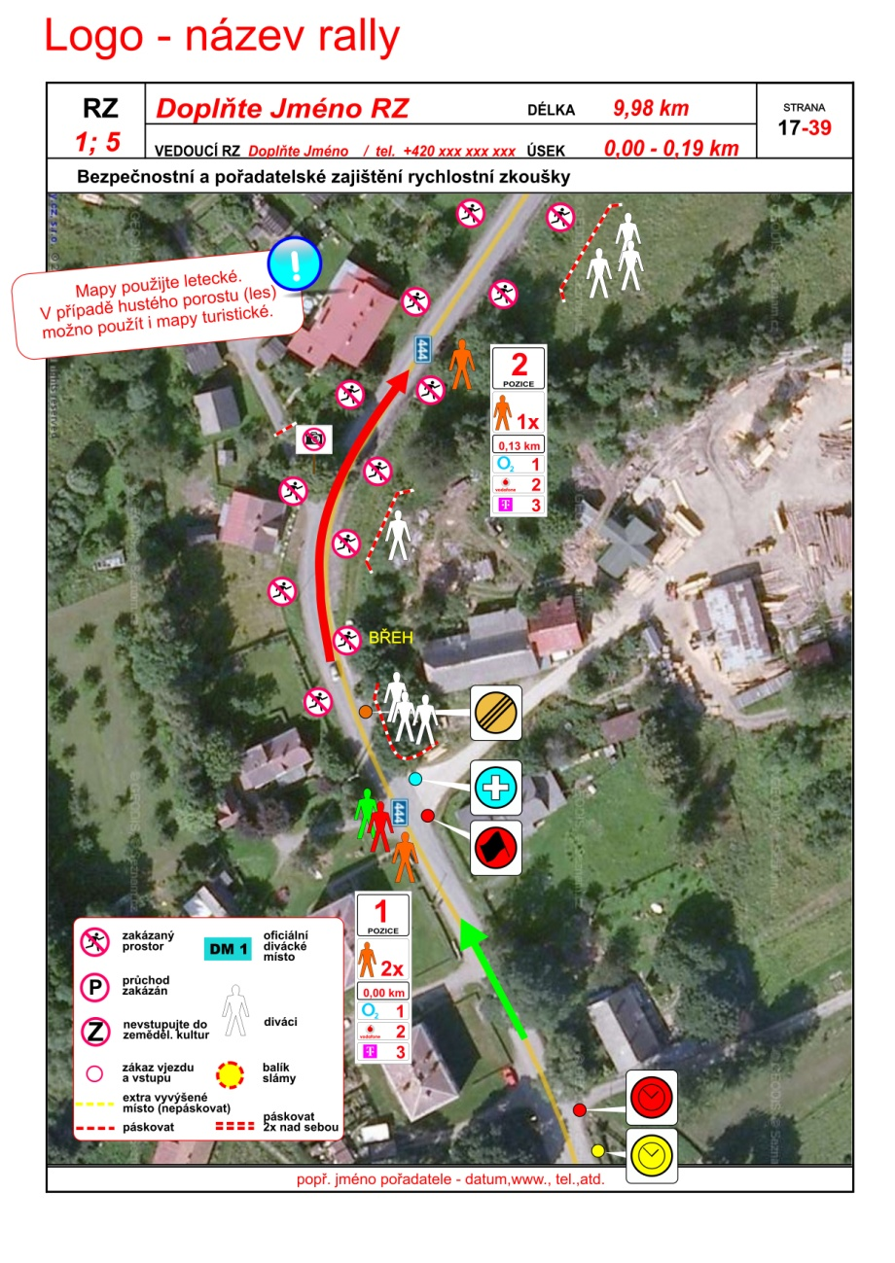
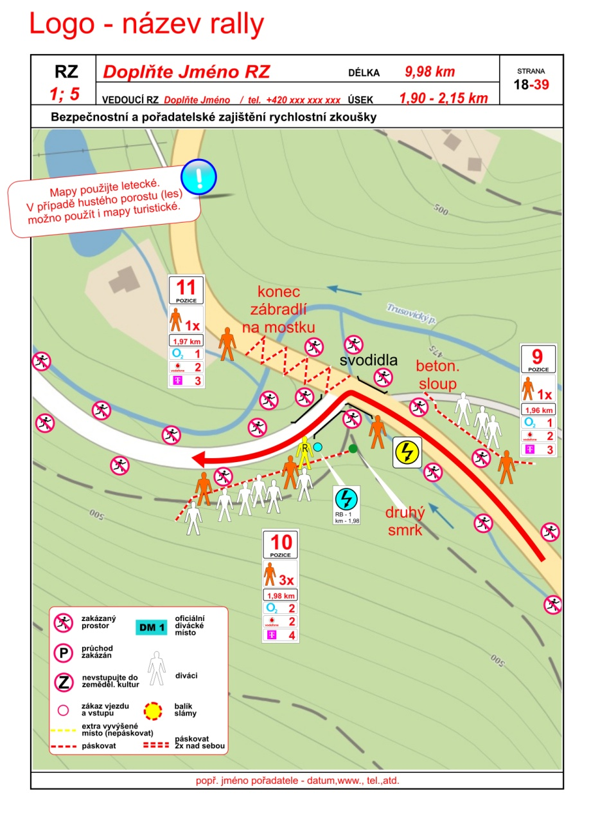
BEZPEČNOSTNÍ PLÁN - organizačně provozní řád RZ
18.2.2016 14:05:54

Slide 11
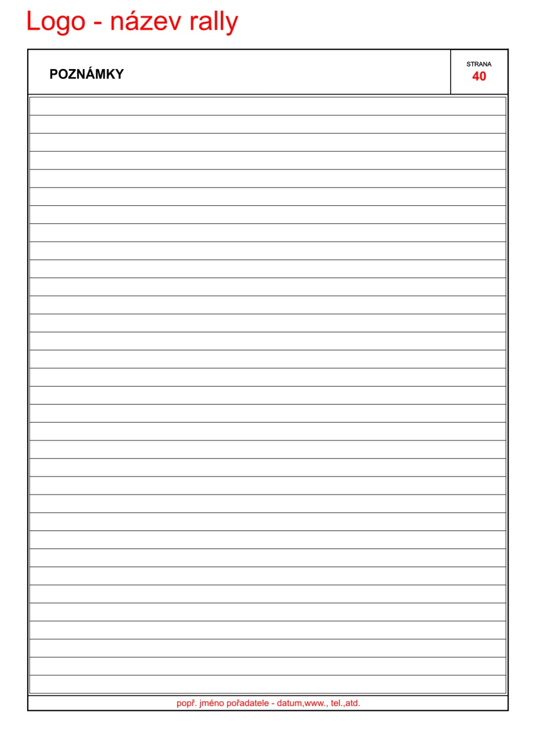
BEZPEČNOSTNÍ PLÁN - organizačně provozní řád RZ
18.2.2016 14:08:10

